Slide 1
名稱:水餃
普二乙 楊恩萱 38號
課程名稱:彈性國文

Slide 2
步驟
1.高麗菜切成小片，加入鹽攪均勻，等候30分鐘，把高麗菜取出，淋上香油。
2.胛心肉先剁出黏性放置一個鍋子裡，將薑末放於豬肉（胛心肉）鍋子裡。
3.高麗菜+蔥花倒入豬肉（胛心肉）鍋子裡，加入剩下的調味料拌均，蓋上保鮮膜放置冰箱，約1小時，取出就可以包水餃了。
4.包水餃，可以包自己喜歡的造型、圖案。
5.取鍋子放置瓦斯爐上，鍋子放水，打開火，讓鍋子熱，直到水滾。
6.水滾以後加入水餃，水餃於水面代表熟了，就可以撈出來放置盤子，這樣水餃就做好了。

Slide 3
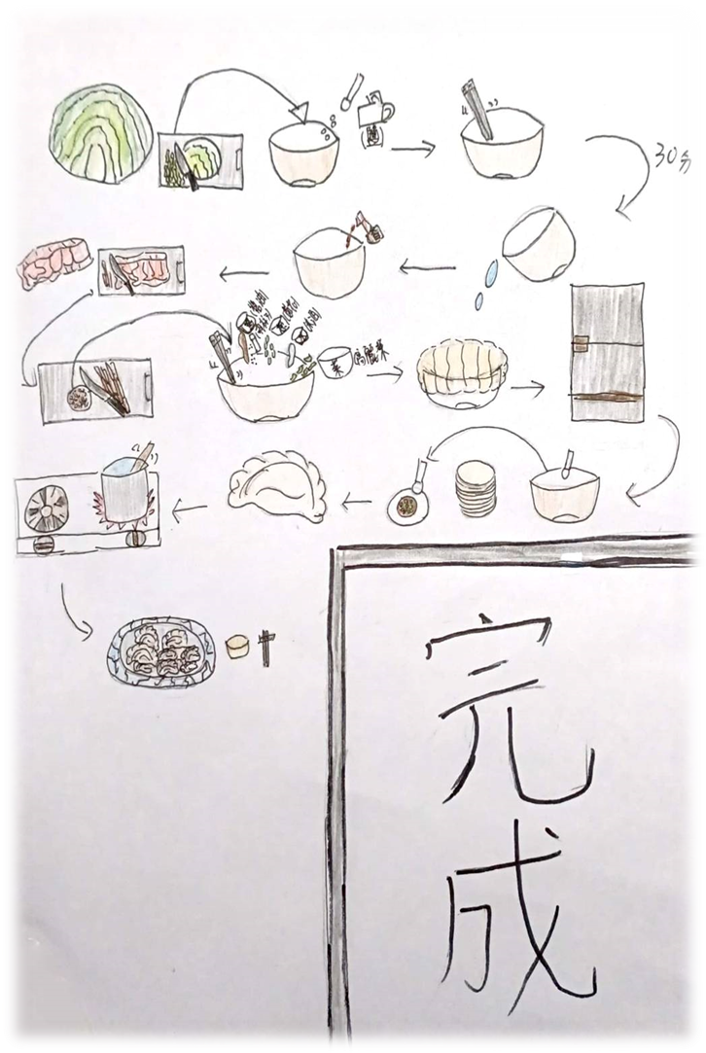
食材
豬肉（胛心肉）
蔥花
薑末
高麗菜
鹽
醬油
米酒
香油水
白胡椒
水餃皮（用買的）

Slide 4
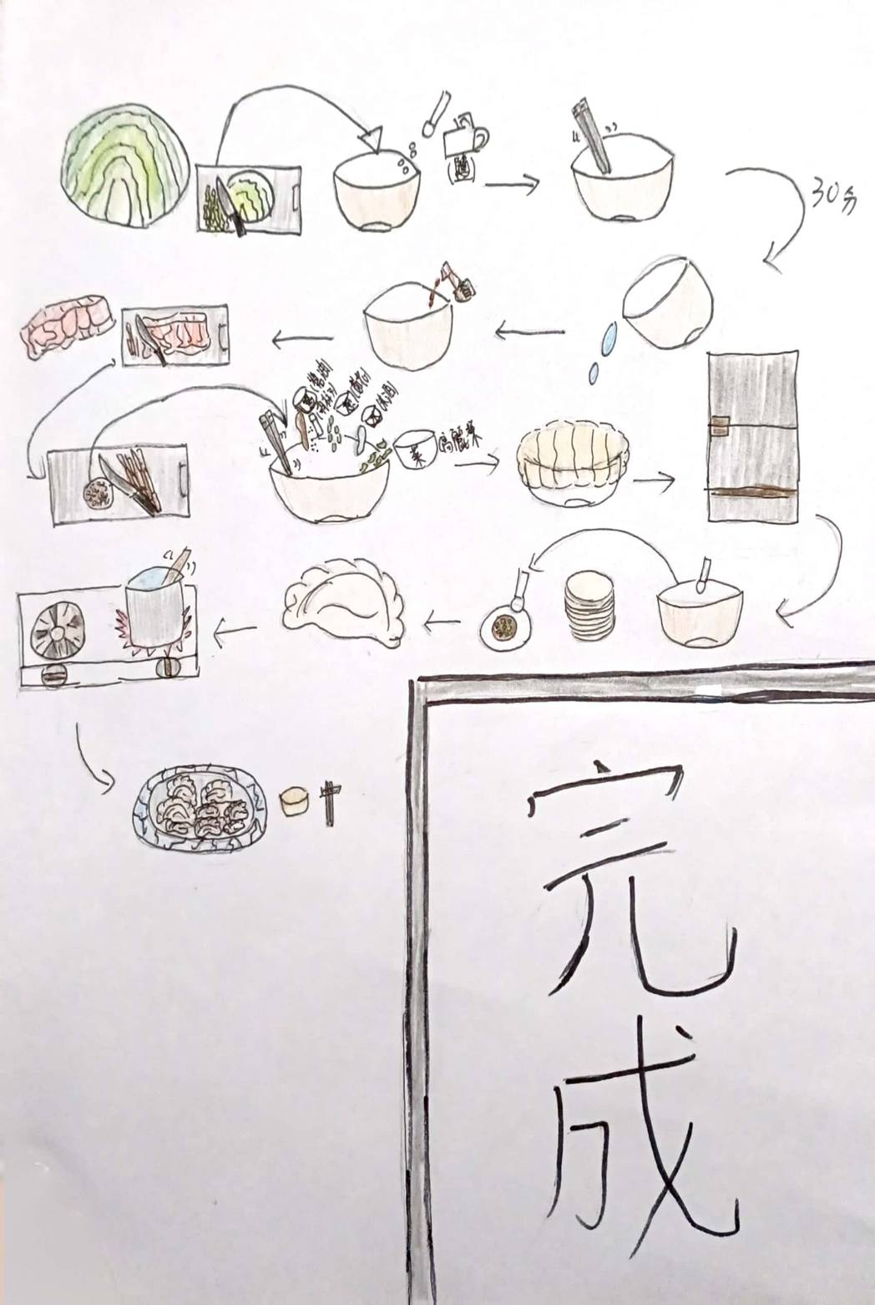
詩句:
吃水餃是團圓
盤子滿滿是喜幸
美麗的造型是雲朵
咬一口
鮮甜肉汁充滿於口中

Slide 5
家人連接
包水餃家人一是一起包的，提議要包水餃的是我媽媽，媽媽說大部分都在外面商場買水餃都沒有自己準備過食材包水餃,所以想說假日期間大家一起包水餃，吃自己做的水餃，會讓自己有滿滿的成就感。

Slide 6
謝謝大家

